Slide 1
Algorithmen und Datenstrukturen
Prof. Dr. Ralf Möller
Universität zu Lübeck
Institut für Informationssysteme
Magnus Bender und Malte Luttermann (Übungen)
sowie viele Tutoren

Slide 2

Allgemeine Lernziele Vorlesung
Einem Vortragenden zuhören zu lernen,
… der über ein nicht ganz triviales Thema referiert
Dem Vortragenden beim Vortrag gedanklich folgen
Vorbereitung für das Erarbeiten der Inhalte
Erarbeitung durch
Nacharbeitung der Präsentationen
Lösen von Übungsaufgaben
Diskussion in Übungsgruppe

Slide 3
Organisatorisches: Übungen
Start: Siehe Moodle
Übungen: Verschiedene Gruppen, Anmeldung über Moodle
Übungsaufgaben stehen jeweils kurz nach der Vorlesung
am Freitag über Moodle bereit
Aufgaben sollen in einer 2-er Gruppe bearbeitet werden
Abgabe der Lösungen erfolgt bis Donnerstag in der jeweils folgenden Woche nach Ausgabe bis 18 Uhr über Moodle
Bei Programmieraufgaben: C++, Java oder Julia
Bitte unbedingt Namen und Übungsgruppennummern auf Abgaben vermerken

Slide 4

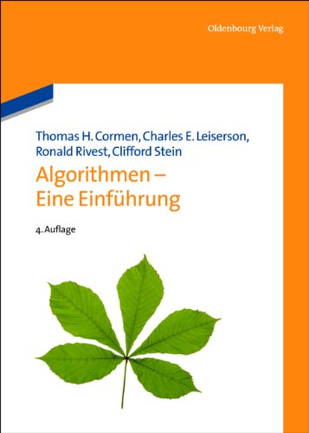
Das „Skript“

Slide 5
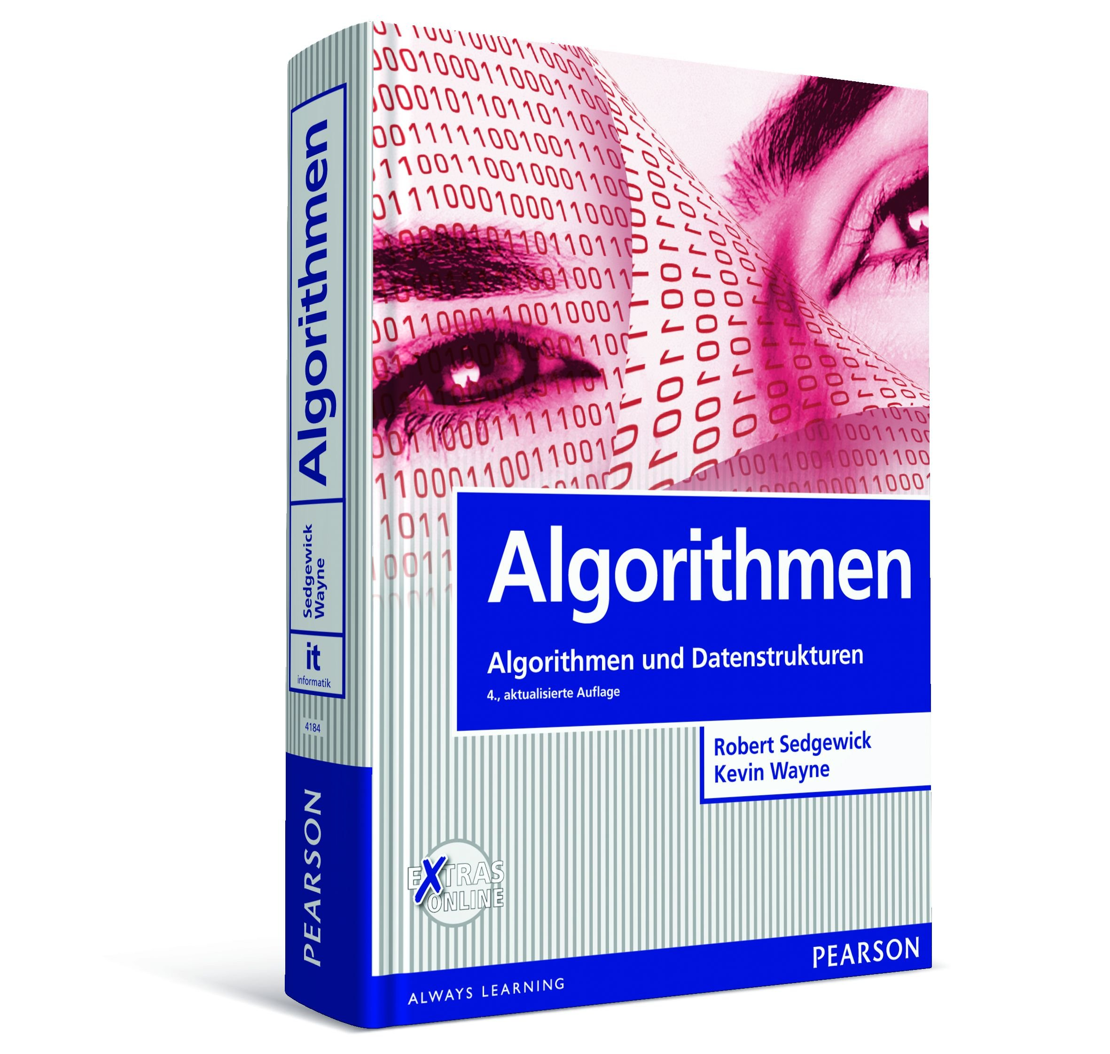
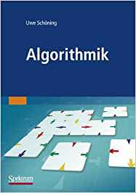

Zusätzlich empfohlene Literatur

Slide 6
Teilnehmerkreis und Voraussetzungen
Studiengänge
Bachelor Informatik
Bachelor IT-Sicherheit
Bachelor Mathematik in Medizin und Lebenswissenschaften
Bachelor Medieninformatik
Bachelor Medizinische Informatik
Bachelor Medizinische Ingenieurwissenschaft
Bachelor Robotik und Autonome Systeme
Vorausgesetzte Kenntnisse
Einführung in die Programmierung

Slide 7
Spezielle Lernziele in diesem Kurs
Weg vom Problem zum Algorithmus gehen können
  Auswahl eines Algorithmus aus Alternativen unter Bezugnahme auf vorliegende Daten und deren Struktur
  Entwicklung eines Algorithmus mitsamt geeigneter Datenstrukturen (Terminierung, Korrektheit, ...)
Analyse von Algorithmen durchführen
  Anwachsen der Laufzeit bei Vergrößerung der Eingabe
Erste Schritte in Bezug auf die Analyse von Problemen gehen können
  Ja, Probleme sind etwas anderes als Algorithmen!
  Probleme können in gewisser Weise „schwer“ sein
  Prüfung, ob Algorithmus optimal

Slide 8

Beispielproblem: Summe der Elemente eines Feldes A[1..n] bestimmen
Algorithmus?
n
summe(A) =
Programm :
  function summe(A)
  s = 0
  for i = 1:length(A)
  s = s + A[i]
  end
  return s
  end
Aufwand?
Wenn A n Elemente hat, n Schritte!
Der Aufwand wird linear genannt
∑ A[i]
i=1

Slide 9
Spezialisierung des Problems
Vorwissen: A[i] = i
Das Problem wird sehr viel einfacher!

Slide 10
Ausnutzen der Einschränkung
1 2 3 … 49 50 51 52 … 98 99 100
Summe jedes Paares: 101
50 Paare:
101 * 50 = 5050
Programm:
function summe(A)
n = length(A)
return (n+1)*(n/2)
end
Nach Carl Friedrich Gauß (ca. 1786)
Aufwand?
Konstant, d.h. hängt (idealisiert!) nicht von n ab
Entwurfsmuster: Ein-Schritt-Berechnung (konstanter Aufwand)

Slide 11

Programmiersprache
Pseudocode auf den Folien ist in Julia geschrieben
  Sollte intuitiv verständlich sein
Algorithmen von den Folien können ausgeführt werden
  Funktionsweise gut nachzuvollziehen durch schrittweises Ausführen und Debuggen
  Zip-Datei mit Pseudocode von den Folien im Moodle
Einführung in Julia am 14.4.22 als Teil der Vorlesung

Slide 12
Algorithmen: Notation durch Programme
Auf den Folien wird der jeweilige Skopus zusätzlich durch Einrückung ausgedrückt, für Julia zählt das end.
Annahme: Serielle Ausführung
Julia-Pseudocode
  Variablen, Felder
  Zuweisungen
  Fallunterscheidungen
    Vergleich und Berechnungen für Bedingungstest
  Schleifen
    Vergleich und Berechnungen für Bedingungstest
  Funktionen Prozeduren
A = [1, 2, 3]
A[2] = 4
if n > 10
...
else
...
end
while A[i] < 20
...
end
for i = 1:20
...
end
function beispiel(…)
… return …
end
function beispiel(…)
…
end

Slide 13
Das erste Problem: Summe der Elemente
Gegeben: A[1..n] : N
  Feld (Array) A von n Zahlen aus N (natürliche Zahlen)
Gesucht:
  Transformation S auf A, so dass gilt:
    s = 𝚺_{i∈{1,...,n}} A[i]
  Also: Gesucht ist ein Verfahren S, so dass
  { P } S { Q } gilt (Notation nach Hoare)
    Vorbedingung P: true (keine Einschränkung)
    Nachbedingung Q: s = 𝚺_{i∈{1,...,n}} A[i]
C.A.R. Hoare, An axiomatic basis for computer programming. Communications of the ACM, Vol. 12, S. 567 - 583, 1969

Slide 14
Das zweite Problem: Summe der Elemente
Gegeben: A[1..n] : N
  Feld (Array) A von n Zahlen aus N (natürliche Zahlen)
Gesucht:
  Transformation S von A, so dass gilt:
    s = 𝚺_{i∈{1,...,n}} A[i]
  Also: Gesucht ist ein Verfahren S, so dass
  { P } S { Q } gilt (Notation nach Hoare)
    Vorbedingung P: ∀ i ∈ {1…n}: A[i] = i
    Nachbedingung Q: s = 𝚺_{i∈{1,...,n}} A[i]
C.A.R. Hoare, An axiomatic basis for computer programming. Communications of the ACM, Vol. 12, S. 567 - 583, 1969

Slide 15
Ein neues Problem: In-situ-Sortierproblem
Gegeben: A[1..n] : N
  Feld (Array) A von n Zahlen aus N (natürliche Zahlen)
Gesucht:
  Transformation S von A, so dass gilt: ∀1≤i<j≤n: A[i] ≤ A[j]
  Nebenbedingung: Es wird intern kein weiteres Feld gleicher (oder auch nur fast gleicher Größe) verwendet
  Also: Gesucht ist ein Verfahren S, so dass
  { P } S { Q } gilt (Notation nach Hoare)
    Vorbedingung P: true (keine Einschränkung)
    Nachbedingung Q: ∀1≤i<j≤n: A[i] ≤ A[j]
    Nebenbedingung: nur „konstant“ viel zusätzlicher Speicher
    (feste Anzahl von Hilfsvariablen), nur Vergleiche erlaubt
C.A.R. Hoare, An axiomatic basis for computer programming. Communications of the ACM, Vol. 12, S. 567 - 583, 1969

Slide 16
In-situ-Sortieren: Problemanalyse
Felder erlauben wahlfreien Zugriff auf Elemente
  Zugriffszeit für ein Feld konstant
  (d.h. sie hängt nicht vom Indexwert ab)
  Idealisierende Annahme (gilt nicht für moderne Computer)
Es gibt keine Aussage darüber, ob die Feldinhalte schon sortiert sind, eine willkürliche Reihenfolge haben, oder umgekehrt sortiert sind
  Vielleicht lassen sich solche „erwarteten Eingaben“
  aber in der Praxis feststellen
Aufwand das Problem zu lösen: Man kann leicht sehen, dass jedes Element „falsch positioniert“ sein kann
  Mindestaufwand im allgemeinen Fall: n Bewegungen
  Maximalaufwand in Abhängigkeit von n?

Slide 17
Aufwand zur Lösung eines Problems
Gegeben ein Problem (hier: In-situ-Sortierproblem)
  Damit verbundene Fragen:
    Wie „langsam“ muss ein Algorithmus sein, damit alle möglichen Probleminstanzen korrekt gelöst werden?
    Oder: Wenn wir schon einen Algorithmus haben,
    können wir noch einen „substantiell besseren“ finden?
    Was müssen wir investieren?
Jede Eingabe A stellt eine Probleminstanz dar
Notwendiger Aufwand in Abhängigkeit von der Größe der Eingabe heißt Komplexität eines Problems
  Anzahl der notwendigen Verarbeitungsschritte in Abhängigkeit der Größe der Eingabe (hier: Anzahl der Elemente des Feldes A)
  Komplexität durch jeweils „schlimmste“ Probleminstanz bestimmt
  Einzelne Probleminstanzen können evtl. weniger Schritte benötigen

Slide 18
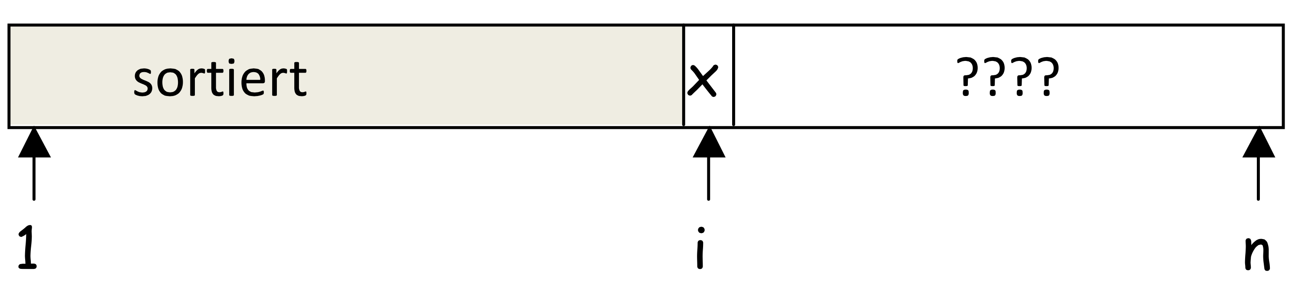
Beispiel 2: Sortierung
Gegeben: A = [4, 7, 3, 5, 9, 1]
Gesucht: In-situ-Sortierverfahren (aufsteigend)
Aufgabe: Entwickle “Idee”
A
function insertion_sort(A)
for j = 2:length(A)
key = A[j]
# insert A[j] into the sorted sequence A[1..j − 1]
i = j - 1
while i > 0 && A[i] > key
A[i + 1] = A[i]
i = i - 1
end
A[i + 1] = key
end
end
j

Slide 19
Entwurfsmuster / Entwurfsverfahren
Schrittweise Berechnung
  Beispiel: Bestimmung der Summe eines Feldes durch Aufsummierung von Feldelementen
Ein-Schritt-Berechnng
  Beispiel: Bestimmung der Summe eines Feldes ohne die Feldelemente selbst zu betrachten (geht nur unter Annahmen)
Verkleinerungsprinzip
  Beispiel: Sortierung eines Feldes
    Unsortierter Teil wird immer kleiner, letztlich leer
    Umgekehrt: Sortierter Teil wird immer größer, umfasst am Ende alles → Sortierung erreicht

Slide 20
Laufzeitanalyse
Laufzeit als Funktion der Eingabegröße
Verbrauch an Ressourcen: Zeit, Speicher, Bandbreite, Prozessoranzahl, ...
Laufzeit bezogen auf serielle Maschinen mit wahlfreiem Speicherzugriff
  von Neumann-Architektur ...
  ... und Speicherzugriffszeit als konstant angenommen
Laufzeit kann von der Art der Eingabe abhängen (bester Fall, typischer Fall, schlechtester Fall)
Meistens: schlechtester Fall betrachtet

Slide 21
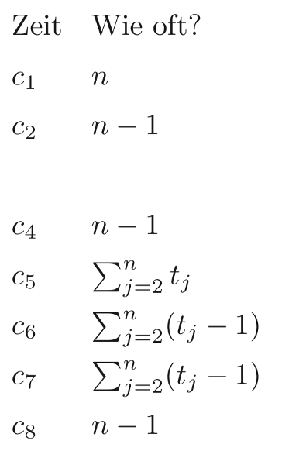
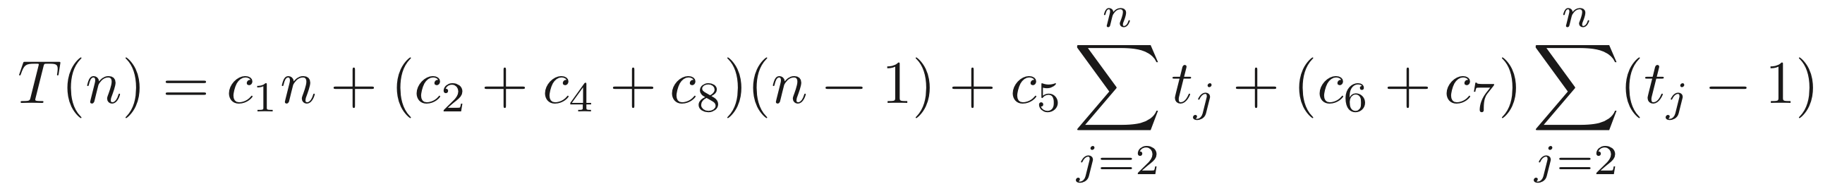
Aufwand für Zuweisung, Berechnung, Vergleich?
function insertion_sort(A)
1: for j = 2:length(A)
2: key = A[j]
3: # insert A[j] in A[1..j − 1]
4: i = j - 1
5: while i > 0 && A[i] > key
6: A[i + 1] = A[i]
7: i = i - 1
end
8: A[i + 1] = key
end
end

Slide 22
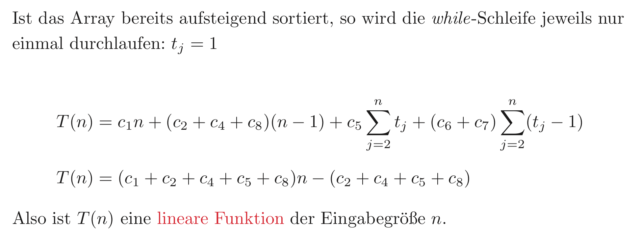
Bester Fall: Feld ist aufsteigend sortiert

Slide 23
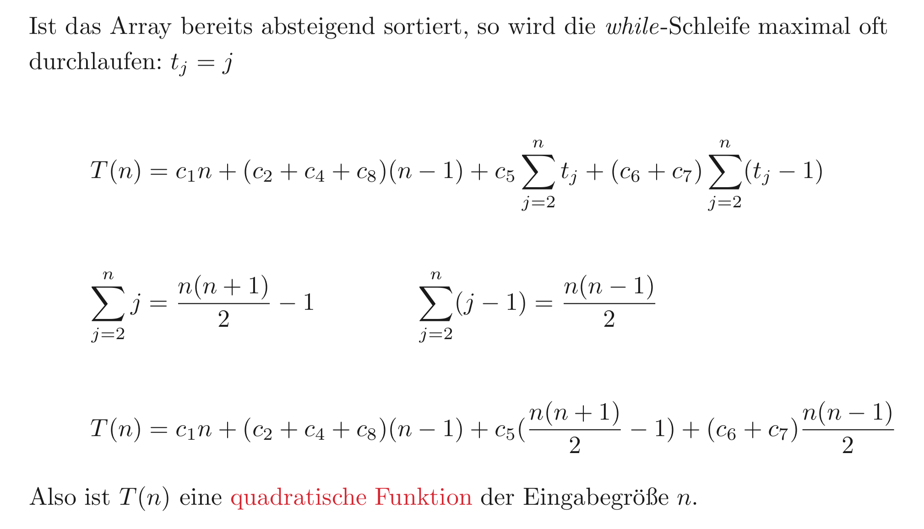
Schlechtester Fall: Feld ist absteigend sortiert

Slide 24
Schlechtester Fall: Feld ist absteigend sortiert
  T(n) = c₀ n² + …

Slide 25
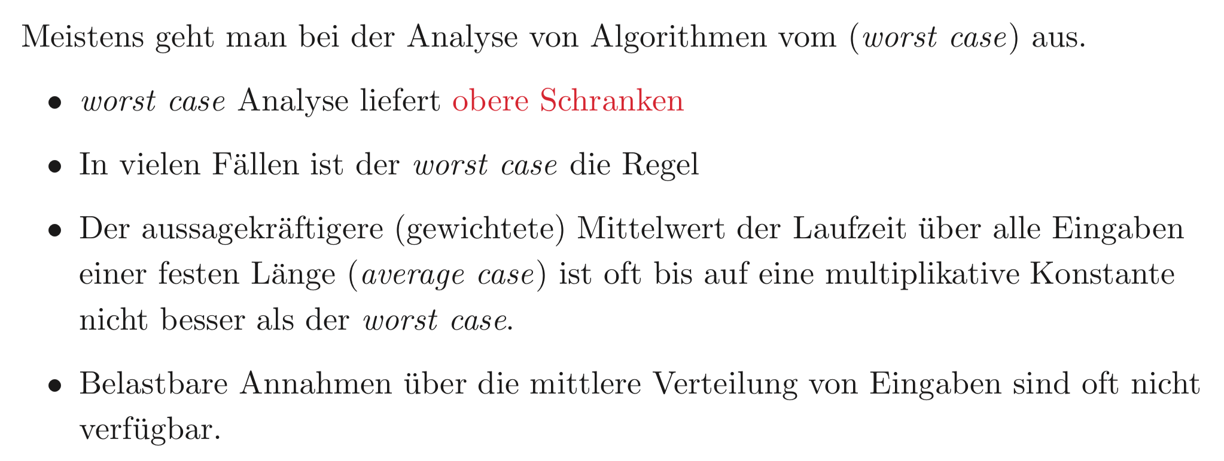
Schlimmster vs. typischer Fall

Slide 26
Eine andere “Idee” für Sortieren
Gegeben: a = [4, 7, 3, 5, 9, 1]
Gesucht: In-situ-Sortierverfahren
A
function selection_sort(A)
for i = 1:length(A)
min = i
for j = (i + 1):length(A)
if A[j] < A[min] # find the minimum in the unsorted part
min = j
end
end
x = A[i] # swap the found minimum into sorted part
A[i] = A[min]
A[min] = x
end
end

Slide 27
Sortieren durch Auswählen (Selection-Sort)
Gleiches Entwurfsmuster: Verkleinerungsprinzip
Aufwand im schlechtesten Fall?
  T(n) = c₁n² + …
Aufwand im besten Fall?
    T(n) = c₂n² + …
Sortieren durch Auswählen scheint also noch schlechter zu sein als Sortieren durch Einfügen !
Kann sich jemand eine Situation vorstellen, in der man trotzdem zu Sortieren durch Auswählen greift?
  Was passiert, wenn die Elemente sehr groß sind?
  Verschiebungen sind aufwendig
A

Slide 28
Vergleich der beiden Algorithmen
Anzahl Vergleiche?
Anzahl Zuweisungen?
Berechnungen?
Was passiert, wenn die Eingabe immer weiter wächst?
  n ⟼ ∞
Asymptotische Komplexität eines Algorithmus
Die Konstanten c_{i} sind nicht dominierend
Lohnt es sich, die Konstanten zu bestimmen?
Sind die beiden Algorithmen substantiell verschieden?

Slide 29
Quadratischer Aufwand
Algorithmus 1: g₁(n) = b₁ ₊ c₁ * n²
Algorithmus 2: g₂(n) = b₂ ₊ c₂ * n²
g₂
c n²
g₁
Laufzeit
n
n₀

Slide 30
Oberer „Deckel“: O-Notation
Charakterisierung von Algorithmen
durch Menge von Funktionen
Sei f(n) = n²
g₁ ∈ O(n²)
g₂ ∈ O(n²)
g₁ und g₂ sind „von der gleichen Art“
O( f(n) ) definiert „Klasse“ von Funktionen
Erstmals vom deutschen Zahlentheoretiker Paul Bachmann in der 1894 erschienenen zweiten Auflage seines Buchs Analytische Zahlentheorie verwendet. Verwendet auch vom deutschen Zahlentheoretiker Edmund Landauer, daher auch Landau-Notation genannt (1909) [Wikipedia 2015]
In der Informatik populär gemacht durch Donald Knuth, In: The Art of Computer Programming: Fundamental Algorithms, Addison-Wesley, 1968

Slide 31
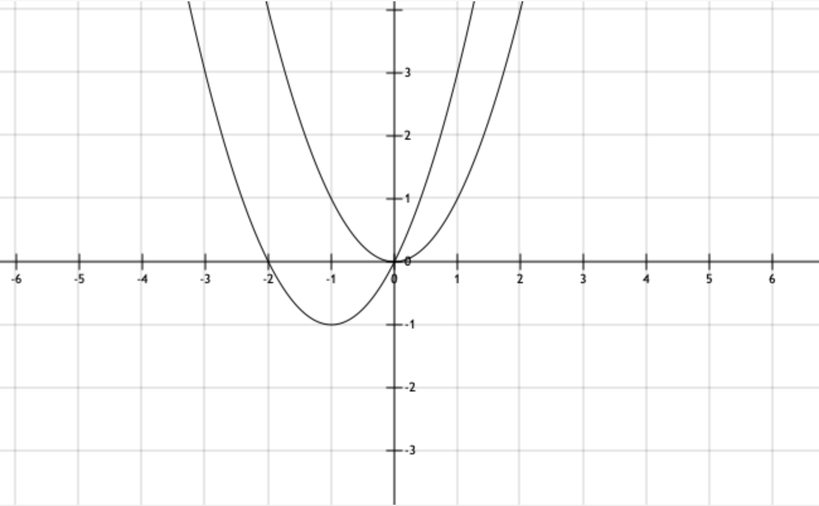
O-Notation: O(n²) = O(n² + 2n)

Slide 32
O-Notation
Quadratischer Aufwand: O(n²)
Linearer Aufwand: O(n)
Konstanter Aufwand: O(1)

Slide 33
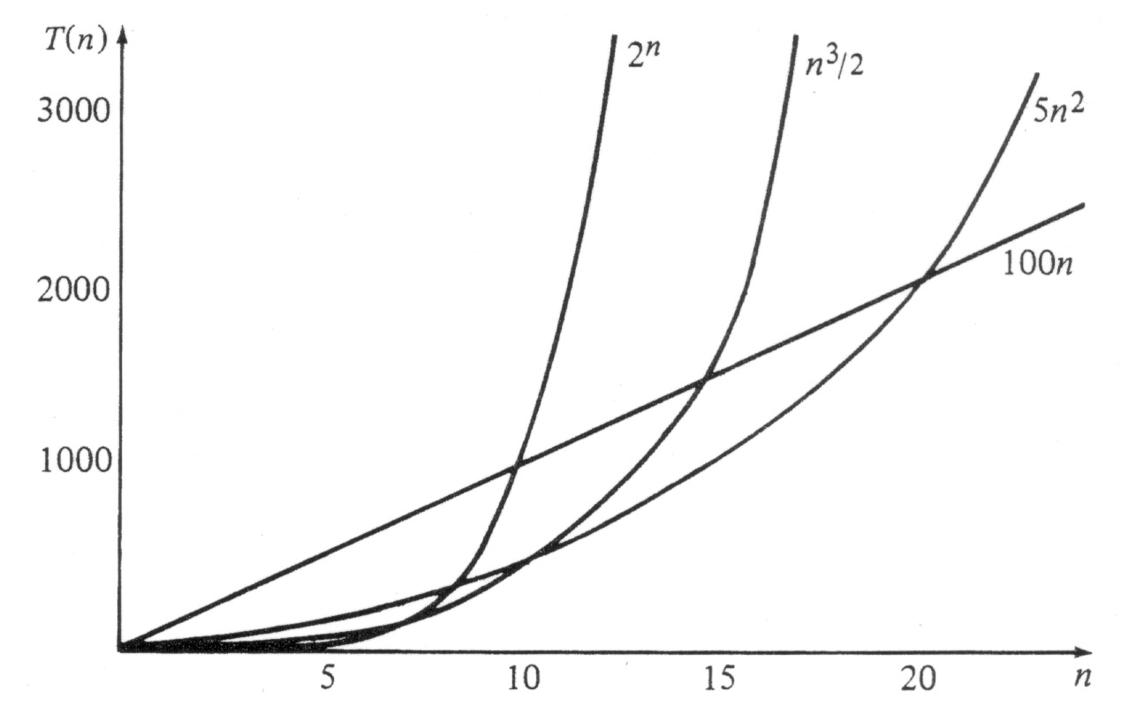
Laufzeiten

Slide 34
Zusammenfassung: Entwurfsmuster
In dieser Vorlesungseinheit:
  Schrittweise Berechnung
  Ein-Schritt-Berechnung
  Verkleinerungsprinzip
Analyse der Laufzeit: O-Notation
Nächste Vorlesung
  Entwurfsmuster Teile und Herrsche

